Slide 1
A Comparative Study on Feature Selection in Text Categorization
Yiming Yang and J. Pedersen
Proceedings of the International Conference on Machine
Learning (ICML’97), 1997, pp. 412-420.
Presenter：Jyun-Hao Lai
Date：2016 / 08 / 30

Slide 2
Abstract
This paper is a comparative study of feature seleciotn methods in statistical learning of text categorization. The focus is on aggressive dimensionality reduction. Five methods were evaluated, including term selection based on document frequency (DF), information gain (IG), mutual information (MI), a Chi-squared test (CHI), and term strength (TS). We found IG and CHI most effective in our experiments. Using IG thresholding with a k-nearest neighbor classifier on the Reuters corpus, removal of up to 98% removal of unique terms actually yielded an improved classification accuracy. DF thresholding, the simplest method with the lowest cost in computation, can be reliably used instead of IG or CHI when the computation of these measures are too expensive. TS compares favorably with the other methods with up to 50% vocabulary reduction but is not competitive at higher vocabulary reduction levels. In contrast, MI had relatively poor performance due to its bias towards favoring rare terms, and its sensitivity to probability estimation errors.

Slide 3
Introduction：
文件分類（document classification or text categorization）是指依文件內容給定「類別」（class ）的意思。
Example： 新聞文件可按其報導的內容，給予「政治」、「外交」、「娛樂」、 「運動」等類別。
文件的分類，其成效是依據訓練文件中的對應而來，若對應的關係無法從內容
得到，那麼文件分類的效果就有限。
Example： 把最近一星期的電子郵件分成「待處理郵件」、「不需處理郵件」。
這個牽涉到收件者與寄件者的互動關係等「外部知識」，不好從文件內容獲得，因此難以保證分類的效果。

Slide 4
Introduction：
電腦在分析文件時，經常將文件分解成一個個語意較小的單位(word)，通常為文件的關鍵詞彙，或稱「特徵詞彙」，再從這些詞彙與類別中找出對應的關係。
但是文件依主題分類通常不是很容易，因為我們定義的類別有時候可能是比較抽象的主題。
關鍵詞
類別
以「天災」類別為例： 某篇報導豪雨後出現淹水、土石流的新聞。便需根據「豪雨」、「淹水」、「土石流」等詞彙，
來判定其為「天災」類別，而不是只根據是否出現「天災」或「天然災害」之詞來判定其類別。

Slide 5


為了要將文件變成讓電腦可以理解，通常將文件表達為向量。
比方說有兩篇關於統計的文章，向量模式將文件表達成一組向量：
u =（機率，5，統計學習，4，向量，0，……）
v =（機率，9，統計學習，4，向量，10，……）
接著把類別可能會用到的詞擷取出來，建立一個字典向量：
D = (機率，統計學習，向量， ……)
這樣子就可以把上述u，v向量做簡化
u =（5，4，0，……）
v =（9，4，10，……）

Slide 6
Feature Selection
特徵選擇就是從最初的文件中選出n個能夠代表該文件的特徵，而這n個特徵能夠簡潔的表示該文件。
一般的想法是建構一個評估函數，然後對每一個特徵打分數，進行排序，完畢後。選擇所需特徵。
Document frequency (DF)
Mutual information (MI)
Information gain (IG)
Chi-squared test (CHI)
Term strength (TS)
除了那些stop word外，還有需多詞實際上對分類
沒有甚麼貢獻。
該如何確定這些詞?

Slide 7
Document frequency (DF)
最簡單的一種特徵選擇算法，在訓練集中去計算每個詞出現的文章數，並且根據預先設定的門檻值(threshold)去刪除那些頻率特別低或特別高的特徵詞。
想法:
Term的DF小於某個門檻值去掉(太少，沒有代表性)
Term的DF大於某個門檻值去掉(太多，沒有區分度)
DF的優點在於計算量小，速度快。

Slide 8

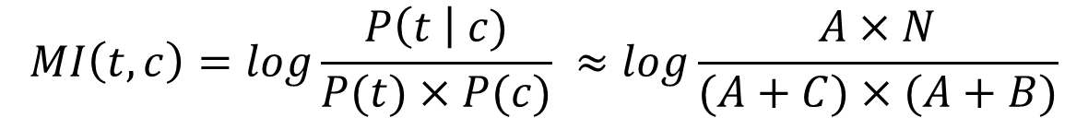
Mutual information (MI)
目的在於想要探討詞與類別之間的關係，是否存在某種關係，例如某些字比較容易和某類別一起出現，則這些字出現時，可能帶有某種訊息。
 | 屬於類別”c” | 不屬於類別”c”
包含詞”t” | A | B
不包含詞”t” | C | D
$$MI\left(t, c\right)=log\frac{P\left(t \right| c)}{P(t)×P(c)} ≈log\frac{A×N}{(A+C)×(A+B)}$$
其$中，N=A+B+C+D$

Slide 9

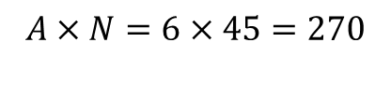



Example：
$$MI\left(t, c\right)=log\frac{P\left(t \right| c)}{P(t)×P(c)} ≈log\frac{A×N}{(A+C)×(A+B)}$$
$$N=6+4+15+20=45$$
$$A×N=6×45=270$$
 | 屬於”體育” | 不屬於”體育”
包含”籃球” | 6(A) | 4(B)
不包含”籃球” | 15(C) | 20(D)
$$A+C=21$$
$$A+B=10$$
$$MI\left("籃球", "體育"\right)=log\frac{270}{21×10}=\log\left(1.28571\right)=0.1091$$

Slide 10
Information Gain (IG)
資訊獲利就是看一個特徵“t”，系统有它和沒它(t固定)的時候資訊量各是多少，
兩者的差值就是這個特徵詞帶來的資訊量，即獲利。
而資訊量的計算就是熵(Entropy)
$$IG\left(\text{t}\right)=IG\left(C\right)−IG(C|t)=−\sum_{i=1}^{m}{P\left(C_{i}\right)\log{P\left(C_{i}\right)}+P\left(t\right)\sum_{i=1}^{m}{P\left(C_{i}|t\right)}}\log{P\left(C_{i}|t\right)}+P\left(\overline{t}\right)\sum_{i=1}^{m}{P\left(C_{i}|\overline{t}\right)}\log{P\left(C_{i}|\overline{t}\right)}$$
根據訓練資料，計算出各個特徵項的資訊獲利，刪除資訊獲利很小的項，
其餘的按照資訊獲利從大到小排序。

Slide 11
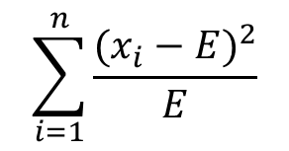
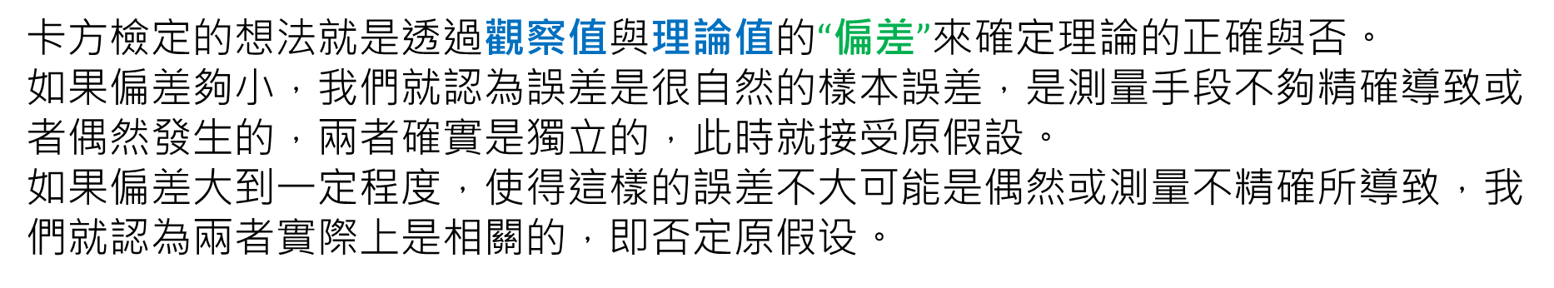
Chi-squared test (CHI)
卡方檢定的想法就是透過觀察值與理論值的$“$偏差$”$來確定理論的正確與否。
如果偏差夠小，我們就認為誤差是很自然的樣本誤差，是測量手段不夠精確導致或者偶然發生的，兩者確實是獨立的，此時就接受原假設。
如果偏差大到一定程度，使得這樣的誤差不大可能是偶然或測量不精確所導致，我們就認為兩者實際上是相關的，即否定原假设。
$$\sum_{i=1}^{n}{\frac{{(x_{i}−E)}^{2}}{E}}$$
在文件分類的特徵選擇上，我們主要關心一個詞t和一個類別c之間是否互相獨立 ？如果獨立，就說詞t出現與類別類別c無關 ，即無法根據該詞來判斷一篇文件是否屬於類別c

Slide 12
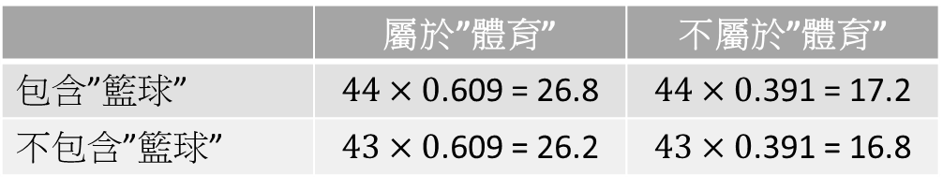

對於文件分類其假設通常都是假定:「詞t和一個類別c之間不相關」
 | 屬於”體育” | 不屬於”體育” | 合計
包含”籃球” | 34 | 10 | 44
不包含”籃球” | 19 | 24 | 43
合計 | 53 | 34 | 87
透過此表格我們發現，包含籃球且屬於體育的比例較高，但是我們還無法排除是否為抽樣誤差所導致。
那麼首先假設籃球和新聞是否屬於體育無關，因此隨便抽取一條新聞，則是體育的機率是
$$\frac{19+34}{19+34+24+10}=60.9\%$$
根據假設，計算理論值，如果兩個變量是無關的，那麼表格中的理論值與實際值差異會非常小。
 | 屬於”體育” | 不屬於”體育”
包含”籃球” | $44×0$.609 = 26.8 | $44×0$.391 = 17.2
不包含”籃球” | $43×0$.609 = 26.2 | $43×0$.391 = 16.8

Slide 13
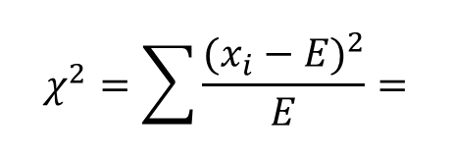

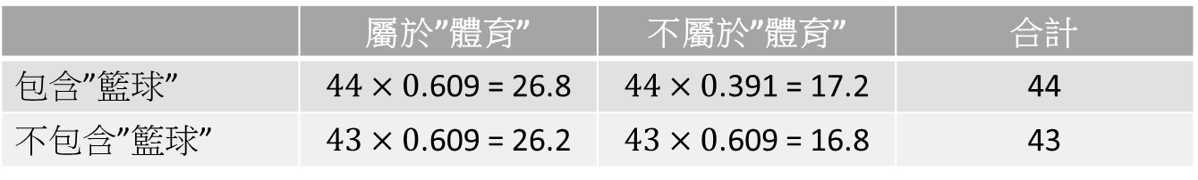
 | 屬於”體育” | 不屬於”體育” | 合計
包含”籃球” | 34 | 10 | 44
不包含”籃球” | 19 | 24 | 43
合計 | 53 | 34 | 87
實際值
 | 屬於”體育” | 不屬於”體育” | 合計
包含”籃球” | $44×0$.609 = 26.8 | $44×0$.391 = 17.2 | 44
不包含”籃球” | $43×0$.609 = 26.2 | $43×0$.609 = 16.8 | 43
期望值
利用公式算出$χ^{2}，$其中$x_{i}$為實際值，也就是第一個表的4個資料，E為期望值，也就是期望值表的4個資料。
$$χ^{2}=\sum{\frac{{(x_{i}−E)}^{2}}{E}=}$$
$\frac{{(34−26.8)}^{2}}{26.8}+\frac{{(10−17.2)}^{2}}{17.2}+\frac{{(19−26.2)}^{2}}{26.2}+\frac{{(24−16.8)}^{2}}{16.8}=1$0.01
$χ^{2}值越大$，相關程度越大，因此如果我們希望獲得體育新聞相關性較強的前100個詞，則將體育新聞文章
所含有的詞依上述步驟計算，計算完畢後，進行排序，取前100個即可。

Slide 14
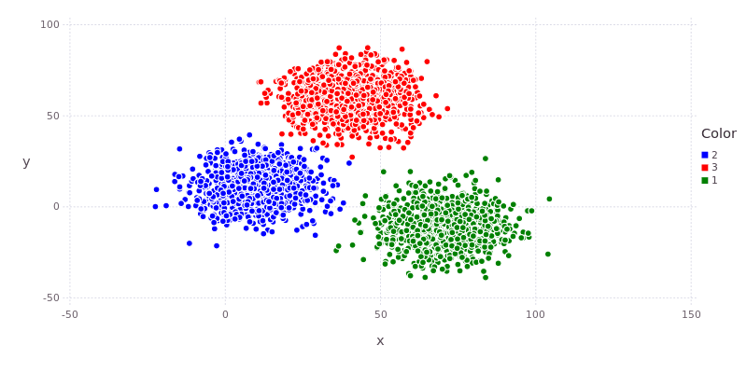
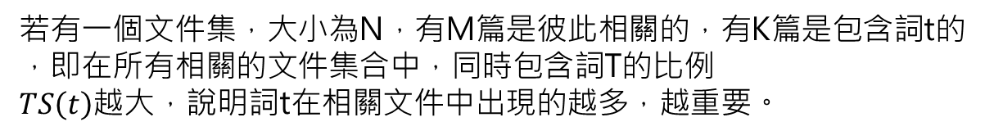
Term strength (TS)
Term strength 計算的是一個詞出現的條件機率，即該詞出現在某一文章下，在另一個文章出現的機率。
他的方式有別於前面介紹的feature selection，他是透過「文件歸類」（document clustering） 文件歸類的意義是將文件按內容主題的相似度歸納分群，而不需依照某些事先給定的主題或類別來聚集文件，
是非監督式學習的一種，重點在於如何定義文件之間的相似度。
例如：根據定義的相似度，可能一篇有關於「台積電晶圓製程」的文章以及「 軍事武器研發」的文章，會被 分到同一群裡，儘管他們的類別可能是不同的。
若有一個文件集，大小為N，有M篇是彼此相關的，有K篇是包含詞t的 ，即在所有相關的文件集合中，同時包含詞T的比例 $TS\left(t\right)$越大，說明詞t在相關文件中出現的越多，越重要。

Slide 15
Data collections
Reuters 為路透社1987 年的新聞資料，由David Lewis 分別於1990 及1996 年整理而成，包含21578篇新聞，每篇文件有1-5 個路透社人員選定的類別，全部共有135 個類別。
OHSUMED 則由William Hersh 及其同事整理而成 ，共包含1987 年到1991年間233,445 篇的醫學文獻，這些文獻都含有篇名與摘要，以及平均13 個取自MeSH（Medical Subject Headline）分類表的類別，全部用到14,321 個類別

Slide 16
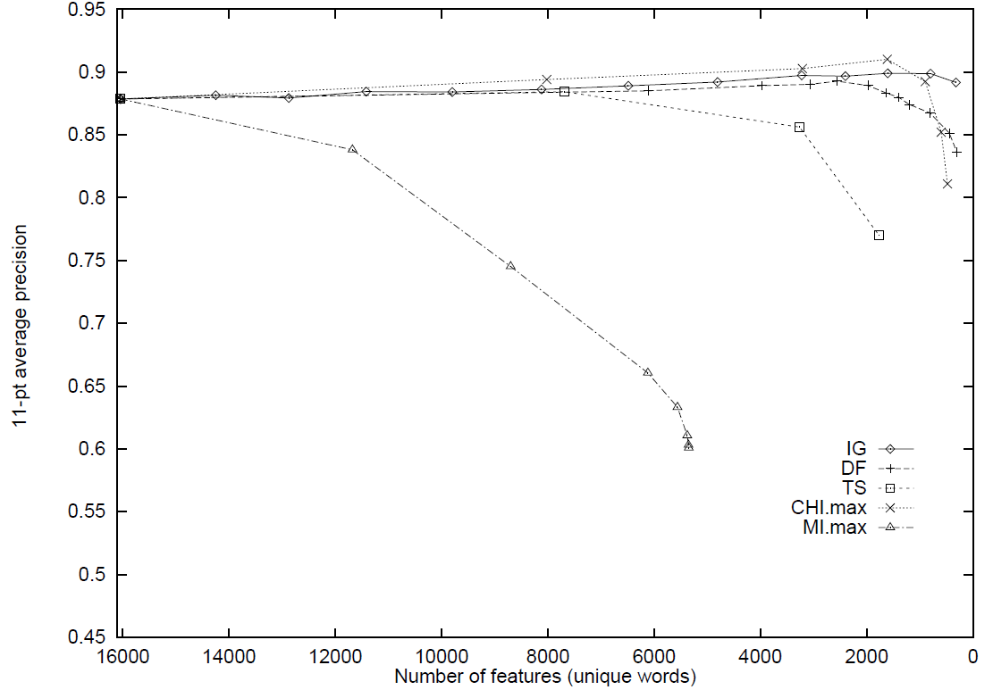
Feature Selection的性能比較(KNN)
Displays the performance curves for KNN on Reuters(9610 training documents, and 3662 test documents)after term selection using IG, DF TS, MI and CHI thresholding, respectively.

Slide 17
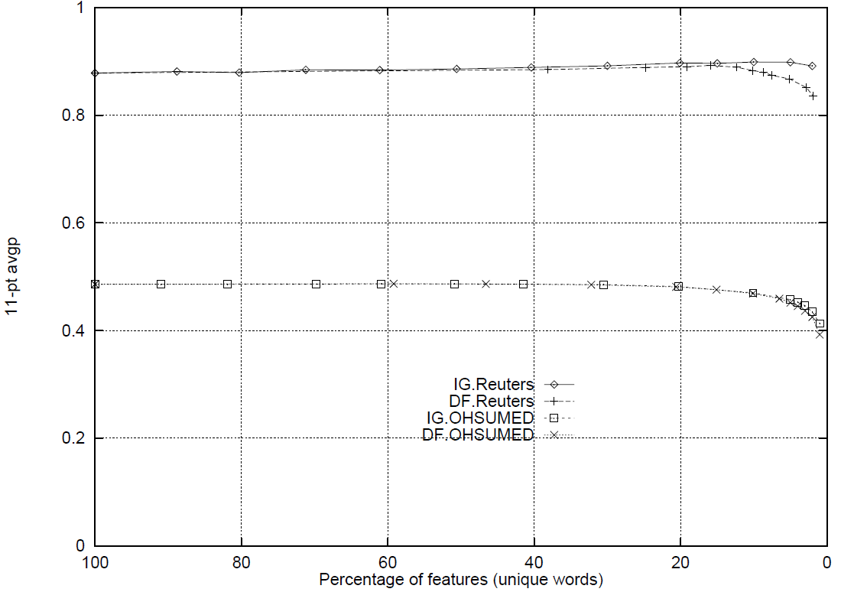
Cross-collection examination

Slide 18
END

Slide 19
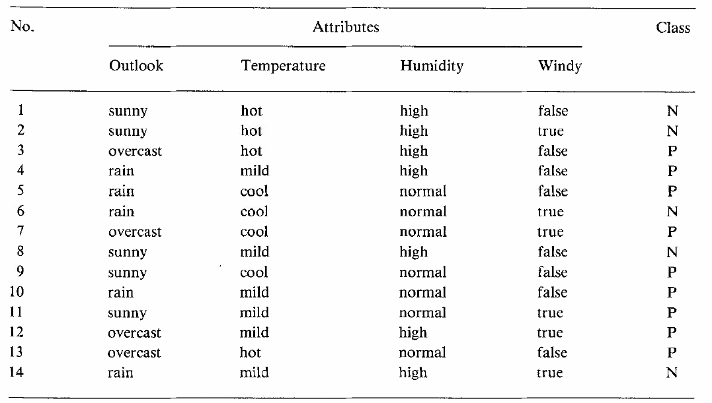


備用
$$TS\left(t\right)=P(t∈y | t∈x)$$
依據某特徵詞”t”為整個分類所能提供的訊息量多少來衡量該特徵詞的的重要程度，從而決定對該特徵詞的取捨。
則$TS\left(t\right)=P(t | M)$

